Slide 1
二分图
匈牙利算法

Slide 2
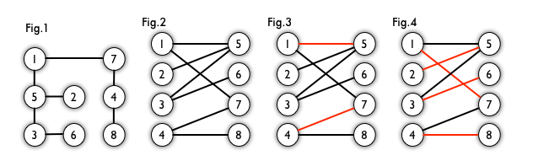
二分图
二分图：简单来说，如果图中点可以被分为两组，并且使得所有边都跨越组的边界，则这就是一个二分图。准确地说：把一个图的顶点划分为两个不相交集 U 和V ，使得每一条边都分别连接U、V中的顶点。如果存在这样的划分，则此图为一个二分图。二分图的一个等价定义是：不含有「含奇数条边的环」的图。图 1 是一个二分图。为了清晰，我们以后都把它画成图 2 的形式。

Slide 3
二分图
匹配：在图论中，一个「匹配」（matching）是一个边的集合，其中任意两条边都没有公共顶点。例如，图 3、图 4 中红色的边就是图 2 的匹配。

Slide 4
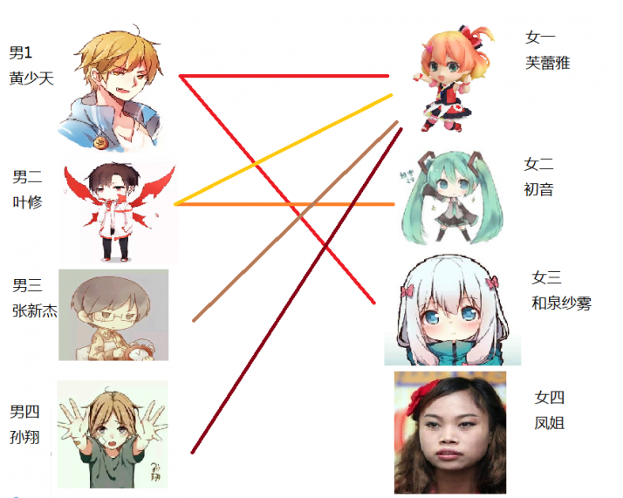
Notes:
6
1 1
1 3
2 1
2 2
3 1
4 1

